Slide 1






UBND QUẬN DƯƠNG KINH
TRƯỜNG TIỂU HỌC ANH DŨNG

Slide 2


Slide 3


Slide 4
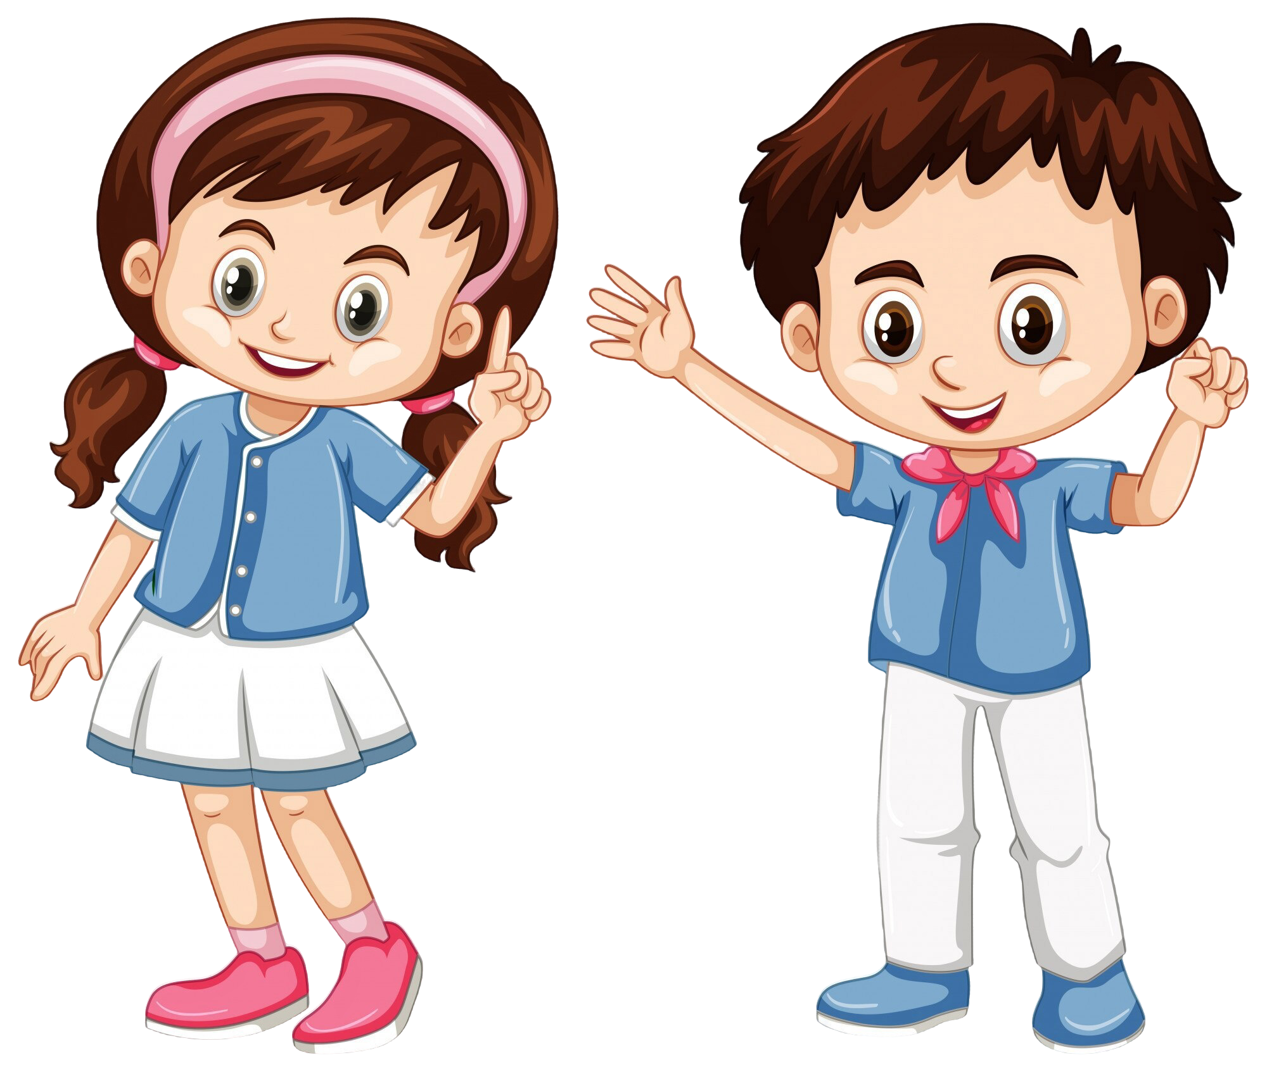
Yêu cầu: Giới thiệu cuốn sách mà em yêu thích

Slide 5

1. Chuẩn bị
Yêu cầu: Giới thiệu cuốn sách mà em yêu thích.
- Chọn 1 cuốn sách em yêu thích.
- Dự kiến những thông tin sẽ giới thiệu về cuốn sách.
G:
Tên sách, tên tác giả, nội dung chính, các nhân vật,...
Những điều khiến em yêu thích cuốn sách (nhân vật gây ấn tượng, những bài học bổ ích trong cuốn sách,...)
Suy nghĩ, cảm xúc của em khi đọc cuốn sách đó.

Slide 6



Slide 7

Cuốn sách em yêu thích: 10 vạn câu hỏi vì sao của tác giả Đức Thành.
Những thông tin sẽ giới thiệu về cuốn sách:
Nội dung chính của cuốn sách là các câu hỏi, thắc mắc khó giải đáp – các câu trả lời, lí giải cho thắc mắc tường tận, dễ hiểu, thú vị.
Điều làm em thích cuốn sách là những tri thức bổ ích, những câu hỏi mà chính em cũng thắc mắc và tri thức em học được của mỗi phần trả lời.
Em rất yêu thích cuốn sách thú vị này.

Slide 8

2. Trình bày.
Giới thiệu về cuốn sách em yêu thích theo nội dung đã chuẩn bị.
- Trả lời câu hỏi của bạn về cuốn sách em giới thiệu.
Lưu ý: Khi nghe bạn trình bày, ghi chép
những thông tin quan trọng và chuẩn bị
câu hỏi để hiểu rõ hơn cuốn sách bạn giới thiệu.

Slide 9
Tham khảo:
Bạn không có thói quen đọc sách, đó chính một cái thiệt của bạn. Bởi sách mang lại rất nhiều kiến thức bổ ích và một trong những cuốn sách yêu thích của tôi là “10 vạn câu hỏi vì sao?” của tác giả Đức Thành. Cuốn sách là các câu hỏi, thắc mắc khó giải đáp – các câu trả lời, lí giải cho thắc mắc tường tận, dễ hiểu, thú vị. Điều làm tôi thích cuốn sách là những tri thức bổ ích được chia thành những câu trả lời theo từng chủ đề. Mỗi chủ đề mở ra cho tôi một trang mới về sự hiểu biết. Mỗi khi có câu hỏi “Vì sao”, cuốn sách lại giúp tôi giải đáp ngay. Vì vậy tôi rất yêu thích cuốn sách thú vị này.

Slide 10

3. Đánh giá.
Những ý kiến hay.
Những điều cần rút kinh nghiệm.

Slide 11


Slide 12
Chia sẻ với người thân về cuốn sách mà em đã thảo luận cùng bạn bè ở lớp.
Bạn không có thói quen đọc sách, đó chính một cái thiệt của bạn. Bởi sách mang lại rất nhiều kiến thức bổ ích và một trong những cuốn sách yêu thích của tôi là 10 vạn câu hỏi vì sao của tác giả Đức Thành. Cuốn sách là các câu hỏi, thắc mắc khó giải đáp – các câu trả lời, lí giải cho thắc mắc tường tận, dễ hiểu, thú vị. Điều làm tôi thích cuốn sách là những tri thức bổ ích được chia thành những câu trả lời theo từng chủ đề. Mỗi chủ đề mở ra cho tôi một trang mới về sự hiểu biết. Mỗi khi có câu hỏi “Vì sao”, cuốn sách lại giúp tôi giải đáp ngay. Vì vậy tôi rất yêu thích cuốn sách thú vị này.

Slide 13


